Slide 1

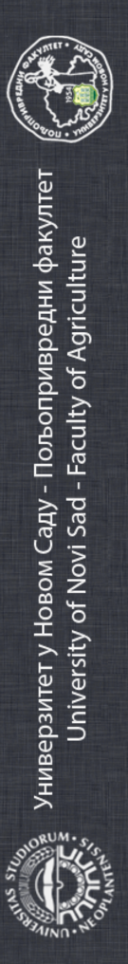


PROGRAMSKI ODBOR:
Prof. dr Dejana Džigurski, Univerzitet u Novom Sadu, Poljoprivredni fakultet
Doc. dr Dejan Prvulović, Univerzitet u Novom Sadu, Poljoprivredni fakultet
Doc. dr Mirjana Ljubojević, Univerzitet u Novom Sadu, Poljoprivredni fakultet
Doc. dr Emina Mladenović, Univerzitet u Novom Sadu, Poljoprivredni fakultet
Prof. dr Vojislava Bursić, Univerzitet u Novom Sadu, Poljoprivredni fakultet
Doc. dr Mirko Ivković, Univerzitet u Novom Sadu, Poljoprivredni fakultet
Prof. dr Ondrej Ponjičan, Univerzitet u Novom Sadu, Poljoprivredni fakultet
Doc. dr Jasna Grabić, Univerzitet u Novom Sadu, Poljoprivredni fakultet
Doc. dr Nataša Vukelić, Univerzitet u Novom Sadu, Poljoprivredni fakultet
Prof. dr Ljubica Spasojević Kosić, Univerzitet u Novom Sadu, Poljoprivredni fakultet
ORGANIZACIONI ODBOR:
Prof. dr Branko Ćupina, Prodekan za nauku i međunarodnu saradnju, Univerzitet u Novom Sadu, Poljoprivredni fakultet
Doc. dr Mila Grahovac, Univerzitet u Novom Sadu, Poljoprivredni fakultet
Doc. dr Dragana Budakov, Univerzitet u Novom Sadu, Poljoprivredni fakultet
Dipl. ing – master Mladen Petreš, Univerzitet u Novom Sadu, Poljoprivredni fakultet
41. Smotra studenata poljoprivrede i veterinarske medicine sa međunarodnim učešćem
Univerzitet u Novom Sadu, Poljoprivredni fakultet
17. novembar 2017.
Univerzitet u Novom Sadu
Poljoprivredni fakultet
Trg Dositeja Obradovića 8,
21 000 Novi Sad, Srbija
+ 381 21 4853 500
www.polj.uns.ac.rs

Slide 2
Važni datumi:
Naslov rada i potvrda učešća – 30.10.2017.
Ceo rad – 11.11.2017.
Naslov rada, potvrdu učešća i cele radove poslati na mila@polj.uns.ac.rs
Radovi treba da budu napisani na engleskom jeziku.
Dodatne informacije biće dostupne na sajtu Poljoprivrednog fakulteta: http://polj.uns.ac.rs
Poštovani,
Zadovoljstvo nam je da Vas pozovemo da učestvujete na
41. Smotri naučnih radova studenata poljoprivrede i veterinarske medicine sa međunarodnim učešćem
17. novembra 2017. godine
koja se tradicionalno organizuje na Poljoprivrednom fakultetu u Novom Sadu u sklopu proslave Dana Poljoprivrednog fakulteta, Univerziteta u Novom Sadu.
Radovi studenata osnovnih, master i doktorskih studija se mogu prijaviti iz sledećih oblasti:
Biljna proizvodnja,
Pejzažna arhitektura,
Stočarstvo,
Poljoprivredna tehnika,
Uređenje i korišćenje voda u poljoprivredi,
Agroekonomija,
Veterinarska medicina.
Radovi u celini se objavljuju u posebnom Zborniku radova na CD-u. Najbolji radovi, koje izabere Komisija imenovana od strane Nastavno-naučnog veća fakulteta, se nagrađuju.
Za sve studente koji prijave učešće, biće pokriveni troškovi smeštaja i boravka od 16.11-18.11.2017. godine.
Univerzitet u Novom Sadu
Poljoprivredni fakultet
Trg Dositeja Obradovića 8,
21 000 Novi Sad, Srbija
+ 381 21 4853 500
www.polj.uns.ac.rs

